Slide 1
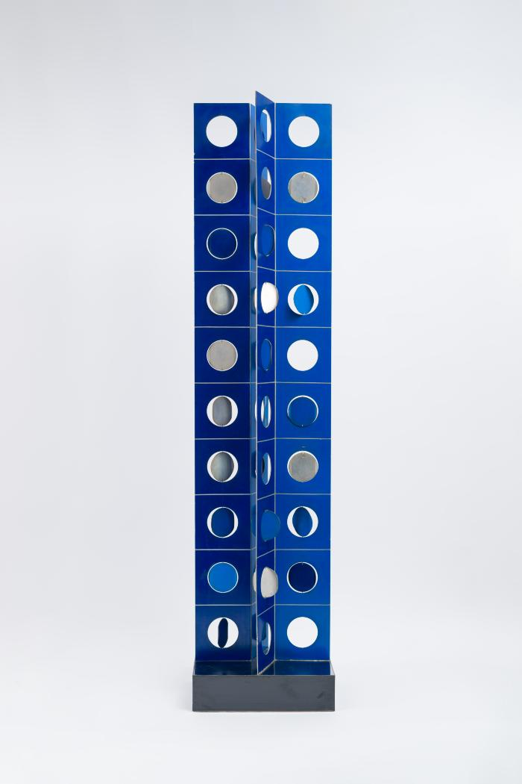
Espigas de fierro al viento (CO_0029_1970)
Escultura de formato vertical de color azul. Está compuesta por 2 planchas de aluminio de 1 x 0.20 m. que se ubican en posición vertical, una frente a otra, separadas por un pequeño espacio de 4 cm. Cada plancha está plegada en un ángulo de 70 grados, conformando dos rectángulos verticales de 1 x 0.10 m. cada uno de los cuales está seccionado en 10 módulos cuadrados de 10 x 10 cm. con una línea de separación de un 1 m.m entre si, pintados de distintos tonos de azul. Cada cuadrado contiene en su centro un circulo calado de 5,5 cm. dentro de los cuales se inserta un disco móvil de aluminio de 5,3 cm. unidos por dos vástagos. Cada disco está pintado en una de sus caras en un tono de azul, y presenta dos pequeños pliegues en sentido opuesto que permiten el movimiento giratorio de los discos. Maqueta de la obra ganadora del Concurso CAP (Compañía de Aceros del pacífico) para conmemorar los 100 años de la FISA en 1971.;;

Slide 2
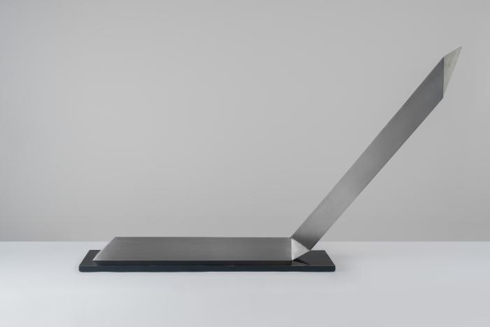
Prisma (CO_0040_1980)
En su estancia en Barcelona, Ortúzar desarrolló un conjunto de composiciones escultóricas a pequeña escala en base a módulos de prismas de sección triangular equilátera y tetraedros, conformando su serie denominada Prismas. Con estas maquetas Ortúzar estudió el desarrollo del volumen en el espacio, fotografiándolas junto a una pequeña figura humana de cartón que le permitía confrontar estos volúmenes al paisaje y proyectarlos a escala monumental. Su condición modular le permitió transportarlas a su retorno a Chile, y exponerlas en Galería Época en 1969. Durante los 80, algunas de éstas fueron traducidas a esculturas de mayor formato, como es el caso de esta pieza que corresponde a la maqueta para la escultura Shell, realizada para el Primer Encuentro Arte Industria. ;;

Slide 3
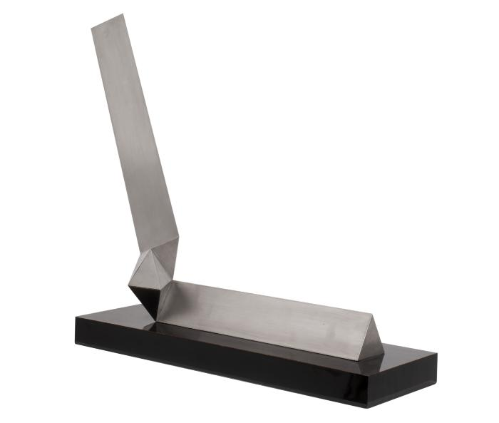
Prisma (CO_0114_1982)
En su estancia en Barcelona, Ortúzar desarrolló un conjunto de composiciones escultóricas a pequeña escala en base a módulos de prismas de sección triangular equilátera y tetraedros, conformando su serie denominada Prismas. Con estas maquetas Ortúzar estudió el desarrollo del volumen en el espacio, fotografiándolas junto a una pequeña figura humana de cartón que le permitía confrontar estos volúmenes al paisaje y proyectarlos a escala monumental. Su condición modular le permitió transportarlas a su retorno a Chile, y exponerlas en Galería Época en 1979. ;;

